Slide 1
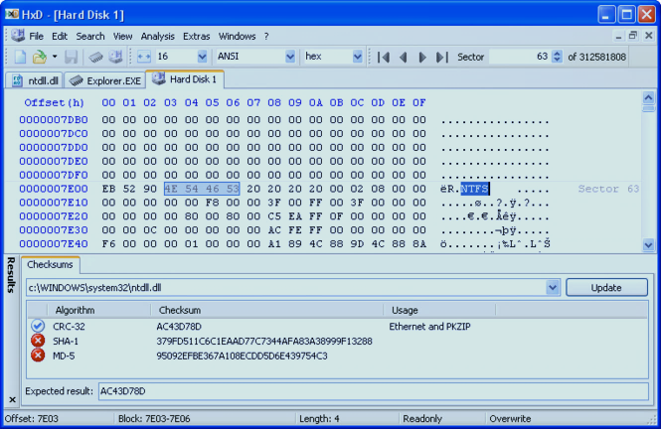
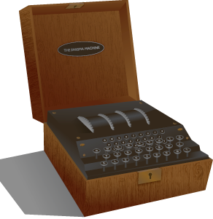


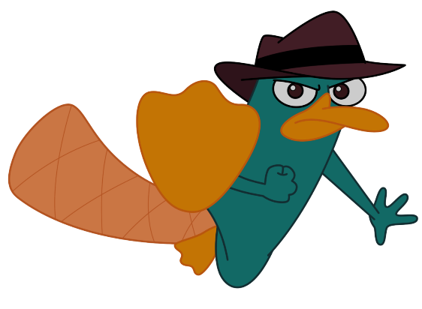
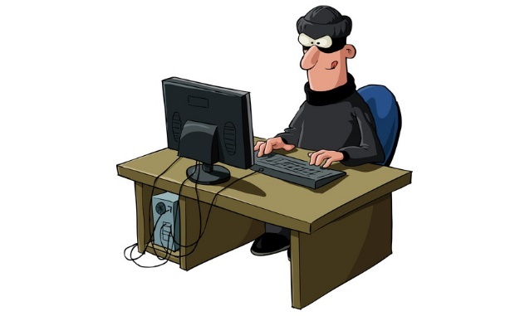





Todo nació de la necesidad de enviar un mensaje oculto y leí varios artículos, unos más complejos que otros y me quede con estos Link1 , Link2 .
Pero te estaras preguntado ¿Por qué?. Porque quiero que mi mensaje sea secreto.
Criptología
Pues sucede que en la actualidad mi país esta sufriendo una crisis política. Y es que están arriconando a los politiqueros pues encuentran audios, videos y documentos que los comprometen es mas existen burlas y memes hacia la Fuerza de Inteligencia de este pais ya que según las noticias son un fracaso y de inteligencia solo el nombre.
Por otro lado me dio temor ya que esta supuesta entidad puedo infiltrarse y leer correos ajenos, leer twiters, mensajes de gmail etc.
+
¿Cómo oculto un mensaje en una Imagen?
Por tanto surgió mi curiosidad de conocer como enviar un mensaje oculto. Y es que la CRIPTOLOGÍA nos lleva a ello esta ciencia que fue aplicada hace mucho tiempo atrás y que tuvo su peso en la guerra mundial donde se fue desarrollando y descubriendo formas de enviar mensajes para ganar a como de lugar.
Este mundo misterioso donde podemos mantener secretos aunque sean decifrables para pocos, es indecifrable para la mayoría todo depende de el ¿Cómo? lo vamos a realizar.
EdTeam C mic

Slide 2
Todo nació de la necesidad de enviar un mensaje oculto y leí varios artículos : Link1 Link2
Pero te estaras preguntado ¿Por qué?. Porque quiero que mi mensaje sea secreto.
Pues sucede que en la actualidad el Ecuador esta sufriendo una crisis política Y es que están arriconando a los correistas pues encuentran audios videos y documentos que los comprometen es mas existen burlas y memes hacia la Fuerza de inteligencia Ecuatoriana ya que según las noticias son un fracaso hasta para secuestrar.
Por otro lado me dio temor ya que esta supuesta inteligencia del ecuador puede infiltrarse y leer correos ajenos, leer twiters etc y otro miedo es que el mismo Facebook dijo que se habían filtrado fotos de sus usuarios por apliaciones de terceros es decir esas aplicaciones que hacen que facebbook tenga mas funcionalidad o los mismos juegos que se instalan. ENTOCES vivimos un tiempo de inseguridad esto simpre ha existido pero no en tal magnitud.
Por tanto surgió mi curiosidad de saber mas acerca de ello y es que la CRIPTOLOGÍA nos lleva a ello esta ciencia que sido aplicada hace mucho tiempo atrás desde y que tuvo su peso en la guerra mundial donde se fue desarrollando y descubriendo formas de enviar mensajes a sus batallones.
A ese mundo misterioso donde podemos mantener secretos aunque sean decifrables para pocos es indecifrable para la mayoría todo depende de el como lo vamos a realizar y su nivel de encriptación.
La cristología tiene tres ramas: Criptoanálisis , Esteganografía , Criptografía
La Criptografía estudia las técnicas para transformar la información a una forma que no pueda entenderse a simple vista protegerlos contra modificación y comprobar la fuente de los mismos.
Criptología
La Esteganografía forma de ocultar la existencia de un mensaje. Esta ciencia consiste en esconder en el interior de un mensaje, otro mensaje secreto, el cual sólo podrá ser entendido por el emisor y el receptor y pasará inadvertido para todos los demás.
+
¿Cómo oculto un mensaje en una Imagen?
El Criptoanálisis es la ciencia que se ocupa del análisis de un texto cifrado para obtener la información original sin conocimiento de la clave secreta, esto es, de forma ilícita rompiendo así los procedimientos de cifrado establecidos por la Criptografía.

Slide 3

¿Pasos para ocultar texto dentro de una imagen adentrándonos en el código de la imagen ?

Slide 4
https://www.youtube.com/watch?v=Jw_PDCk28fs

Slide 5
Color | Hex | RGB
 | #4c69f6 | (76,105,246)
 | #4c94f6 | (76,148,246)
 | #f6db35 | (246,219,53)
 | #ffc510 | (255,197,16)
 | #ee5454 | (238,84,84)
Color | Hex | RGB
 | #919bd4 | (145,155,212)
 | #795cff | (121,92,255)
 | #8386e5 | (131,134,229)
 | #a5adff | (165,173,255)
 | #586acb | (88,106,203)
Color | Hex | RGB
 | #ff6b6b | (255,107,107)
 | #e8f962 | (232,249,98)
 | #82ddd1 | (130,221,209)
 | #f9d171 | (249,209,113)
 | #6cf289 | (108,242,137)
Color | Hex | RGB
 | #817b7b | (129,123,123)
 | #0e9aa7 | (14,154,167)
 | #3da4ab | (61,164,171)
 | #f6cd61 | (246,205,97)
 | #fe8a71 | (254,138,113)

Slide 6
Color | Hex | RGB
 | #f0b33f | (240,179,63)
 | #f0702a | (240,112,42)
 | #fd2849 | (253,40,73)
 | #49a6df | (73,166,223)
 | #215bd8 | (33,91,216)

